Slide 1
세션 클러스터링 개요
2013. 03. 30
주식회사 오픈소스컨설팅

Slide 2
발표회사 및 발표자
오픈소스컨설팅
Amazon 관련 아키텍처 컨설팅(Technical Architect)
한국 레드햇 공식 지원 파트너(Red Hat Linux, JBoss)
모든 오픈소스에 대한 테스팅, 도입 검토, 확산 지원
MSC 다수 프로젝트 컨설팅, 성능튜닝, 아키텍처링 지원
과거
엔터프라이즈 자바 및 프레임워크 개발자 – 5 years
Oracle WebLogic 엔지니어 – 5 years
JBoss 관련 아키텍처 구축 및 튜닝(LG전자) – 1 year
현재
오픈소스컨설팅 컨설팅팀 미들웨어 아키텍트
삼성 앱스 테크니컬 아키텍트(TA)

Slide 3
발표 순서
세션과 쿠키
클러스터 개요
클러스터를 위한 웹로직 및 JBoss 세션 복제 비교
웹로직 클러스터링 아키텍처
JBoss 클러스터링 아키텍처
세션 설정 주의사항

Slide 4
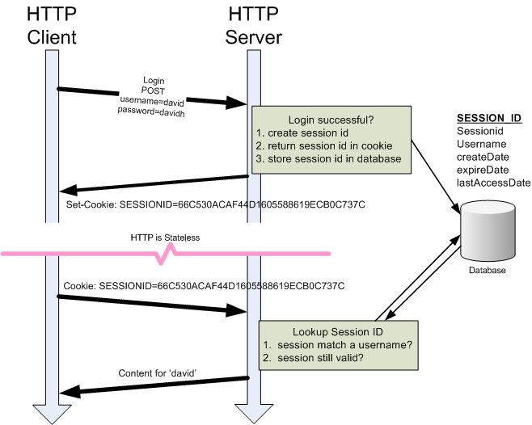
세션이란?
정의
클라이언트의 상태를 저장하기 위한 일반적인 방법
Stateless 성격의 HTTP 프로토콜의 한계를 극복하기 위한 기법
IS NOT
중요한 데이터를 보관 X
RDBMS 저장용 데이터에 대한 in-memory 용도 X
Notes:
세션 클러스터링은 로드발랜싱 + failover 라고 말할 수 있습니다.
세션 클러스터를 하기 위해서는 먼저 세션이 뭔지에 대해서 알아야 하기 때문에
세션에 대해서 간단히 설명을 드리도록 하겠습니다.
세션은 순수하게 클라이언트 상태 저장을 하기 위한 것이라 보시면 되는데
클라이언트 상태 저장을 하기 위한 방법에는 사실 2가지가 존재하는 데
그건 다음페이지에서 설명을 드리도록 하겠습니다.
이러한 클라이언트 상태저장을 하기 위해 썼었던 방법 자체는 http라는 protocol의 특성상
http 자체는 명확하게 스테이스리스기 때문에
연결지향적으로 내가 뭔가의 값을 지속적으로 가져갈 수 없는 그런 특성을 가지고 있어서
뭔가 상태 값을 저장하기 위해서는 다른 방식이 필요한데 그게 세션이라는 기법을 통해서 이용하게 됩니다.
하지만 중요한 데이터를 저장한다던지 RDBMS 저장용 데이터를 저장하는 공간은 전혀 아니라는 거….

Slide 5
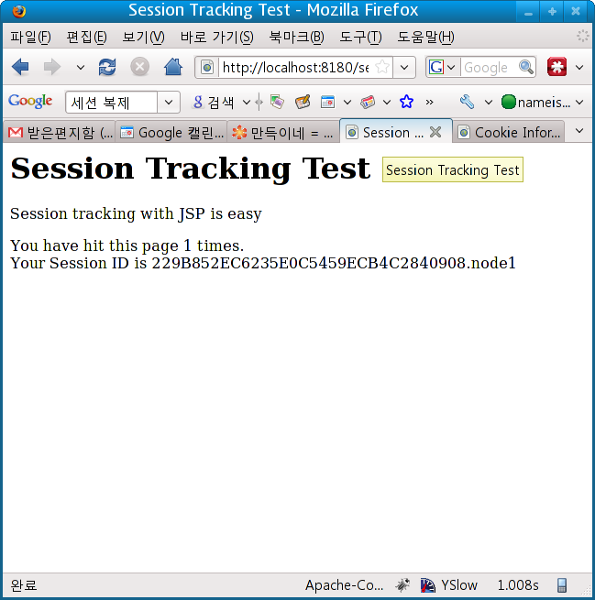
Session과 Cookie
Cookie
사용자 브라우저에 저장되어 요청시 헤더에 포함
클라이언트당 최대 20개 저장 가능
사용자가 쿠키 허용 안 할 경우 사용할 수 없음
하나의 쿠키에 최대 4K 이상 저장 불가능
Session
사용자의 데이터를 서버의 메모리에 저장
해시테이블에 저장: Name/Value 형태
사용자 정보 등에 대한 안전한 저장
Notes:
그러면 일반적으로 클라이언트의 상태값을 저장하여야 한다고 했는데 그 상태값을 저장하기 위한 방법 두 가지
쿠키 & 세션
쿠키는 사용자 브라우저에 저장이 되어져서 요청시마다 쿠키값이 헤더에 요청을 포함해서 날아오고
저희가 필요할 때 마다 끄집어내서 값 같은 것들 비밀번호 아이디 저장등을 하는 것들
그래서 문제는 뭐냐면 사용자가 브라우저상에서 쿠키저장을 허용하지 않았었을 때 우리는 무언가 클라이언트의 상태값을 볼수가 저장도 못하고
꺼꾸로 읽어낼 수도 없는 그런 관점이 발생하게 되는게 그런 쿠키의 단점이고 그런 쿠키의 단점을 보완하기 위해서
그런 저장된 데이터를 서버사이드로 옮겨보자 라고 해서 나온게 세션이고
그 세션에 관련된 서버사이드의 어디에 저장할 것인가 우선 속도를 빠르게 해야 되고 그리고 안정적으로 서비스를 해 줘야 하기 때문에
In-Memory 에 관련된 부분에 저장을 하자라고 해서 서버 메모리에 저장을 하자
자바로 쓰여진 Web application 이기 때문에 Name/Value 형태로 되어져 있는 Hash테이블 형태로 세션이라는 게 저장이 되게 된다.
부가적으로 설명을 하면 session.setAttribute(), getAttribute로 사용을 하게 되고
Invalidate를 하게 되면 소멸을 하게 된다.

Slide 6
클러스터
목적
고가용성(High availability)
부하 분산(Load Balancing)
확장(Scalability)
동일 업무를 처리하기 위해 서버들의 논리적인 그룹
같은 서버 또는 다른 서버에 위치 가능
클라이언트는 단일 서버로 인식할 수 있도록 함
주요 기술
멀티캐스트
One-To-Many 통신
Machine 1
Machine 2
myPartition
Server11
Server21
Server12
Server22
Notes:
사용자의 상태 값을 저장하기 위해서 세션을 사용한다라고 이야기를 했는데
이 세션을 이용해서 클러스터를 만들게 되는데 이 클러스터가 도대체 뭔지에 대해서 이야기를 하도록 하겠습니다.
클러스터는 로드발랜싱 + 페일오버
클러스터를 왜 만드느냐.
고가용성이라 함은 말 그대로 가용성을 최대로 높인다
한 사용자가 요청이 들어와서 서비스하다가 다른 서버로 간다 하더라도 나의 상태값이
그대로 저장될수 있겠금 만들어내는 기법
그래서 그게 된다라는 얘기는 서버 하나가 문제가 발생한다 하더라도 Fail-over 에 의해서
로그인이 계속 된거 처럼 보일수 있게금 하는 것이 첫번째
그리고 부하 분산으로 한대 서버가 커버할 수 있는 사용자의 최대수가 있기 때문에 그러한 요청들을 분산시켜서 처리해서
서버의 성능을 확장시킬수 있게 하는 게 두번째
그래서 웹서버나 L4 스위치등을 통해서 사용자가 더 많아지게 되었을 때 Instance를 확장함으로써
그만큼의 capacity 즉 용량을 늘릴 수 있는 목적이 클러스터의 가장 큰 목적이고.
클러스터는 동일업무를 처리하기 위해 서버들의 논리적인 그룹인데 동일 업무를
즉 동일한 서버에 동일 Application을 동일하게 deploy 해서 동일한 서비스를 하게 하고
동일하게 상태를 복제할 있게 하는 논리적인 그룹
물리적으로 같은 서버 또는 다른 서버에 instance로 존재를 하게 되고요.
클라이언트는 사실 몇대의 서버 어떤방식으로 움직이고 있는지 인지를 할 필요 없이
단일 서버로 인식하면 그만이겠죠.
주요기술은 나의 저장된 상태 값을 다른 서버로 이전을 시켜줘야 하고 그러기 위해서는 부하 부담이 없고
빠르게 통신할 수 있는 게 이 Multicast에 해당하는 부분이고 그래서 일반적으로 거의 모든 was들의 cluster 에서는
이 multicast 방식으로 사용을 하고 있죠.

Slide 7
클러스터 특징
상태복제 (State Replication)
서비스 접근 시 응답속도의 일관성 유지
클러스터 내의 모든 노드들이 동일 저장값 접근가능
노드 장애 시 다른 노드에서 클라이언트와 통신하여 서비스 제공
부하분산 (Load Balancing)
동시 접속자 증가에 따른 성능저하 방지
요청을 서버들에 전달하여 고가용성
자동 장애복구 (Silent Failover)
서비스 장애 시 정상적인 서비스 보장
시스템 장애 시 클라이언트는 다른 노드로 리다이렉션
Notes:
시나리오 → 2차 로그인
클라이언트 상태값에 대한 지속성
2. 사용자가 증가하면 instance를 늘려서 커버를 하고 있게 되는데
이 부분은 아마존 같은 경우에 auto스케일링 기법을 통해서 자동적으로 확장을 하게 되고
서비스 요청도 자연스럽게 붙게 되는 형태로 자동확장 개념으로 사용이 되고 있습니다.
3. 자동장애복구와 관련된 부분인데 솔직히 이부분은 앞단의 proxy ( 플러그인 혹은 L4)

Slide 8
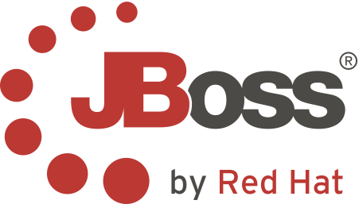
웹로직 – JBoss 세션의 복제
웹로직 기본 복제(replication) 방식
Primary – Secondary 복제
JBoss의 기본 복제 방식
All to all – 세션 생성시 클러스터 내의 전 노드에 복제
웹로직의 Primary – Secondary 방식과 동일한 Buddy Replication 설정 가능
세션 복제 방식 차이 없음!
Notes:
그래서 jboss 와 웹로직이 클러스터링을 만들기 위해서 기본적으로 아까 말씀드린 것 처럼
세션을 복제 해야 되는데 이 jboss 하고 웹로직하고 세션을 복제하기 위해서 어떤식으로 하는지 살펴보게되면
Primary – secondary
all to all
문제는 전 노드에 세션을 복제함으로 인하여 메모리를 많이 사용하는 케이스가 있어서
웹로직의 사용하는 기법인 primary-secondary 기술과 흡사한 아키텍쳐를 jboss 가 도입을 해서 사용을 하고 있는데
그게 방식이 buddy replication 방식이라는 것으로 사용을 하고 있습니다.
그거 이외에는 세션 복제 차이가 없습니다.
Multicast를 이용한다, 세션의 값을 어딘가에 복제한다라는 클러스터의 개념을 모두 지키는 상태에서 사용이 되기 때문에
아키텍쳐나 개념은 똑같습니다.

Slide 9
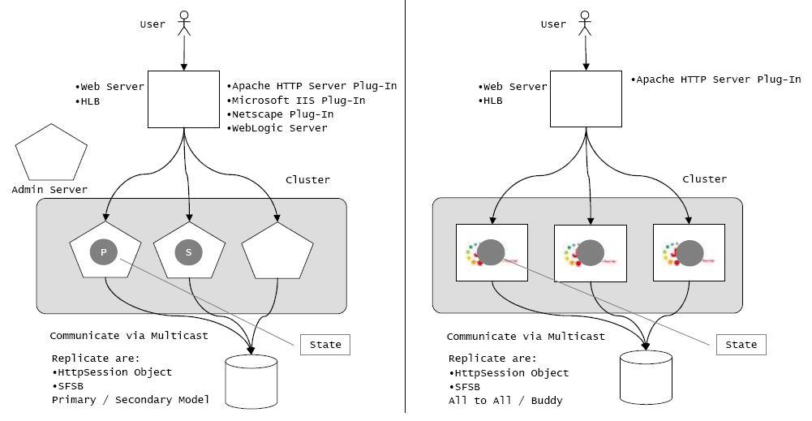
WLS vs JBoss 세션 복제의 차이
WLS
JBoss
Notes:
간단하게 보면

Slide 10
클러스터를 위한 노드간 통신
Cluster 통신 방식
Multicast (one-to-many UDP) 224.0.0.0 ~ 239.255.255.255
Sockets (peer-to-peer TCP)
One-to-many 통신
Cluster-wide JNID 업데이트
Cluster “heartbeats”
Cluster 내의 서버들은 동일한 subnet 상에 위치해야 한다.
방화벽에 의해 통신이 막힐 수 있다.
Peer-to-peer 통신
원격서버의 non-clustered 객체에 접근할 때
원격서버의 clustered 객체에 접근할 때
HTTP 세션 상태를 복사, stateful session EJB 상태복사

Slide 11
웹로직 클러스터링– 최초 연결
WLS Tracking Cookie Format: sessionid!primary_JVMID!secondary_JVMID
3
M1
M1 인스턴스가 이 세션에 대한 primary로 지정.
복제관리자는 M2를 secondary로 지정하고 추적 쿠키 정보를 갱신
1
2
클라이언트
요청 전송
라운드 로빈 알고리즘 사용하여 live
인스턴스 찾음
A
M2
4
Client
Proxy
복제 관리자는 M2로 해당 세션을 복제
A’
M3
5
최종 추적 쿠키
Cookie(Primary=M1;Secondary=M2)
M4

Slide 12
웹로직 클러스터링 – Failover
3
연결 문제 발생
(연결에러, 타임아웃)
7
M1
복제 관리자는 M1에 있는 세션을 제거하도록 통지
1
2
클라이언트 요청
추적 쿠키:
Cookie(Primary=M1;Secondary=M2)
인스턴스 M1 정상,
요청을 전달함
A
M2
5
Client
Proxy
M2가 이 세션에 대한 primary로 전환. 복제관리자는 M3를 secondary로 지정하고 추적 쿠키 정보를 갱신
A’
M3
8
4
6
최종 추적 쿠키
Cookie(Primary=M2;Secondary=M3)
Proxy는 장애를 감지하고, secondary 인스턴스 M2로 접속을 시도
A’
복제 관리자는 해당 세션을 M3로 복제시킴
M4

Slide 13
JBoss Clustering Architecture
JBoss AS5, AS6, EAP5 (EAP)
JGroups: 멀티캐스트 툴킷 오픈소스
JBoss Cache: 클러스터링을 위한 자바 기반의 프레임워크
Jboss AS7, EAP6
JGroups
Infinispan: JBoss Cache를 데이터 그리드 로 업그레이드(오라클 Coherence와 거의 동일)
정상 서비스 수행(세션 복제)
장애 발생으로 인한 세션 Fail-Over 수행
Main HttpSession
클러스터A
JGroups
Main HttpSession
클러스터A
JGroups
Buddy HttpSession
M1
Buddy HttpSession
M1
WAS
WAS
Web Server Plug-in
클러스터링된 JBoss Server간의 HttpSession 복제
장애 발생시 Buddy
그룹에 저장된 HttpSession을 이용
Web Server Plug-in
Failover
Client
M2
M2
WAS
Client
WAS
(주요사항)
클러스터링이 되어있는 모든 JBoss Server는 Jgroups를 통해
실시간 정보를 주고 받음
Domain
Domain

Slide 14
JBoss Clustering Architecture
JBoss AS5, AS6, EAP5 (EAP)
JBoss
JBoss
JBoss
App
App
App
JBoss Cache
JBoss Cache
JBoss Cache
JGroups
JGroups
Jboss AS7, EAP6
JBoss
JBoss
JBoss
App
App
App
Embedded
Infinispan
Embedded
Infinispan
Embedded
Infinispan
JGroups
JGroups

Slide 15
JBoss 클러스터링 – 최초 연결(All to All)
JBoss Tracking Cookie Format: jsessionid__JvmRoute¹⁾
3
M1
M1 인스턴스가 이 세션을 저장
1
2
클라이언트
요청 전송
플러그인 알고리즘 사용하여 live
인스턴스 찾음
A
M2
4
Client
웹 서버
플러그인
Jgroups를 통해 세션이 모든 서버에 복제
A’
M3
5
최종 추적 쿠키
Cookie(sessionid_M1)
A’
M4
1) jvmRoute: 서버의 설정 값으로써 웹 서버 플러그인과 인스턴스를 맵핑시킴
A’
CAUTION: 서버당 100M 세션이 있을 경우 M1~M4서버 총 400M의 저장공간 필요!

Slide 16
JBoss 클러스터링 – Failover(All to All)
3
연결 문제 발생
(연결에러, 타임아웃)
M1
1
2
클라이언트
요청 전송
Cookie(sessionid_M1)
인스턴스 M1 에게
요청을 전달함
A
M2
5
Client
웹 서버
플러그인
M2의 jvmRoute값을 이용하여 추적 쿠키의 값을 M2 인스턴스로 갱신
A’
M3
5
최종 추적 쿠키
Cookie(sessionid_M2)
A’
4
플러그인는 장애를 감지하고, 알고리즘에 의해 다른 서버 연결을 시도
M4
A’

Slide 17
Session Management Best Practices
Session Management Best Practices
Session Size를 최대한 적은 크기가 되도록 한다
Session Attribute는 단순한 Object를 사용한다
큰 Attributes를 사용하지 말 것
Hashtable이나 Collection Object들을 사용하지 말라
Session에 복잡한 Object Tree를 저장하지 말라
더 이상 사용되지 않는 Attribute는 반드시 Remove한다

Slide 18
클러스터 HTTP 세션 복제 실패의 주요 원인
증상
애플리케이션이 자꾸 로그아웃 된다
서버 로그에 에러 or 경고 메시지가 출력된다
Fail-over가 동작하지 않는다
Multicast나 네트워크 문제
Multicast 문제 원인을 찾아서 해결해야 함
Cluster 구성이나 Web Application 설정의 문제
설정 파일을 검토
Session Data가 Serializable Interface를 구현하지 않았음
세션 데이터가 Serializable 를 구현해야 함
애플리케이션의 세션 사용 프로그램의 문제

Slide 19
감사합니다

Slide 20
별첨 #1

Slide 21
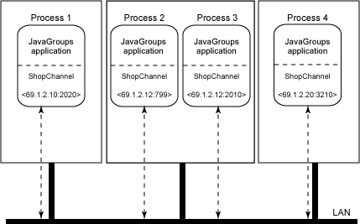
Apps 3.0 Session Invalidate Error
에러 내용
만료된 세션을 없애는 과정 중 특정 세션에 문제가 있을 경우 세션 정리 작업이 정상적으로 동작하지 못하는 상황이 발생
Group topology
포럼 이슈
https://issues.jboss.org/browse/JBAS-7397
https://issues.jboss.org/browse/JBAS-7412

Slide 22
Apps 3.0 Session Invalidate Error
해결 방안
JBossAS-5.1.0.GA에서 발견되었으며 JBoss 6.0.0.M2 버전에서 문제되는 세션을 강제로 제거하기 위한 로직이 추가됨.
관련 항목(https://issues.jboss.org/browse/JBAS-7412)
Jboss Cache Library version Upgrade
기존 : 3.1.0.GA→3.2.8.GA (현재 5.1.2 EAP 사용) 이상으로 변경
Sync형식의 State Replication 방식을 Async 형식으로 변경

Slide 23
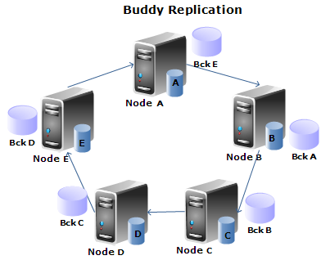
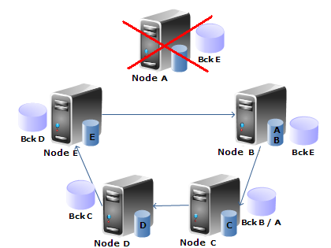
JBoss Buddy 복제
JBoss Cache Manager에 의한 복제에 대한 작업을 조정
관리자는 초기 설정만 가능
메모리, CPU, 네트워크 사용량 감소
<property name="buddyReplicationConfig">
<bean class="org.jboss.cache.config.BuddyReplicationConfig">
<property name="enabled">true</property>. . .
<property name="buddyPoolName">rack1</property>
<property name="numBuddies">1</property>
</bean>
</property>

